Slide 1
UNESCO et action publique internationale en matière de culture
Antonios Vlassis
Center for International Relations Studies (CEFIR), Université de Liège
30 décembre 2019

Slide 2
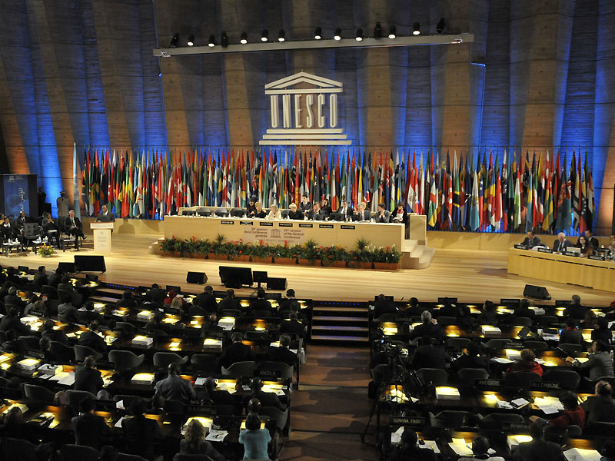
Introduction
UNESCO et politique internationale de la culture
Enjeux, acteurs et processus
Institution spécialisée du système des Nations unies, création 16 novembre 1945, siège à Paris.
La seule OI des Nations unies avec un mandat spécifique sur la culture
Culture, concept polysémique
Raymond Williams, trois sens de la culture
Domaines spécifiques: patrimoine culturel (matériel et immatériel) et expressions culturelles contemporaines (industries culturelles).

Slide 3
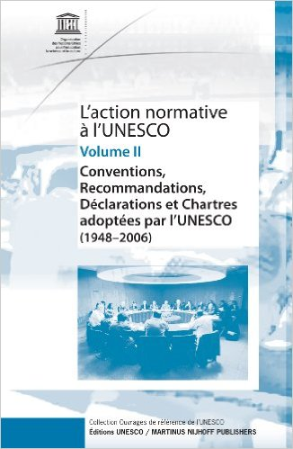
Introduction
L'UNESCO fonctionne par le biais de Conventions :
Convention pour la protection des biens culturels en cas de conflit armé, 1954
Convention universelle sur le droit d’auteur (adoptée en 1952 et révisée en 1971)
Convention concernant les mesures à prendre pour interdire et empêcher l’importation, l’exportation et le transfert de propriété illicites des biens culturels, 1970 (révisée en 1995)
Convention concernant la protection du patrimoine mondial culturel et naturel, 1972
Convention sur la protection du patrimoine culturel subaquatique, 2001
Convention pour la sauvegarde du patrimoine culturel immatériel, 2003
Convention sur la protection et la promotion de la diversité des expressions culturelles, 2005.

Slide 4

Introduction
Déclaration universelle sur la diversité culturelle (2001) :
La diversité culturelle est pour le genre humain, aussi nécessaire, que l’est la biodiversité dans l’ordre du vivant. En ce sens, elle constitue le patrimoine commun de l’humanité et elle doit être reconnue et affirmée au bénéfice des générations présentes et des générations futures.
Article premier - La diversité culturelle, patrimoine commun de l'humanité
Article 3 - La diversité culturelle, facteur de développement
Article 7 - Le patrimoine culturel, aux sources de la créativité
Article 8 - Les biens et services culturels, des marchandises pas comme les autres
Article 9 - Les politiques culturelles, catalyseur de la créativité

Slide 5

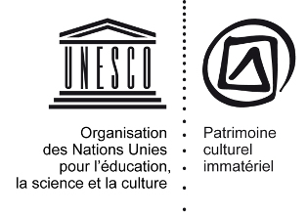
Introduction-Patrimoine culturel
Convention sur le patrimoine mondial et Convention sur le patrimoine immatériel, le système de sauvegarde et de conservation du patrimoine le plus influent au niveau international.
Convention sur le patrimoine mondial, 16 novembre 1972, 193 États Parties.
Convention sur le patrimoine immatériel, 17 octobre 2003, 178 États Parties.
Patrimoine: l’héritage du passé, dont chacun a la possibilité de profiter aujourd’hui, mais dont il convient aussi d’assurer la transmission aux générations futures.
Label « Patrimoine mondial de l’UNESCO »

Slide 6
Convention sur le patrimoine mondial
UNESCO = patrimoine mondial
La protection et la promotion du patrimoine constituent une activité qui a connu un essor constant au sein de l’organisation au fil des années.
Première réunion à l’échelle multilatérale: Conférence d’Athènes, 1931, sous l’égide de la Société des Nations, protection et restauration des monuments d’art et d’histoire, 118 participants.
Années 1960 : l’UNESCO a gagné une importante notoriété dans le domaine de la protection du patrimoine culturel.

Slide 7
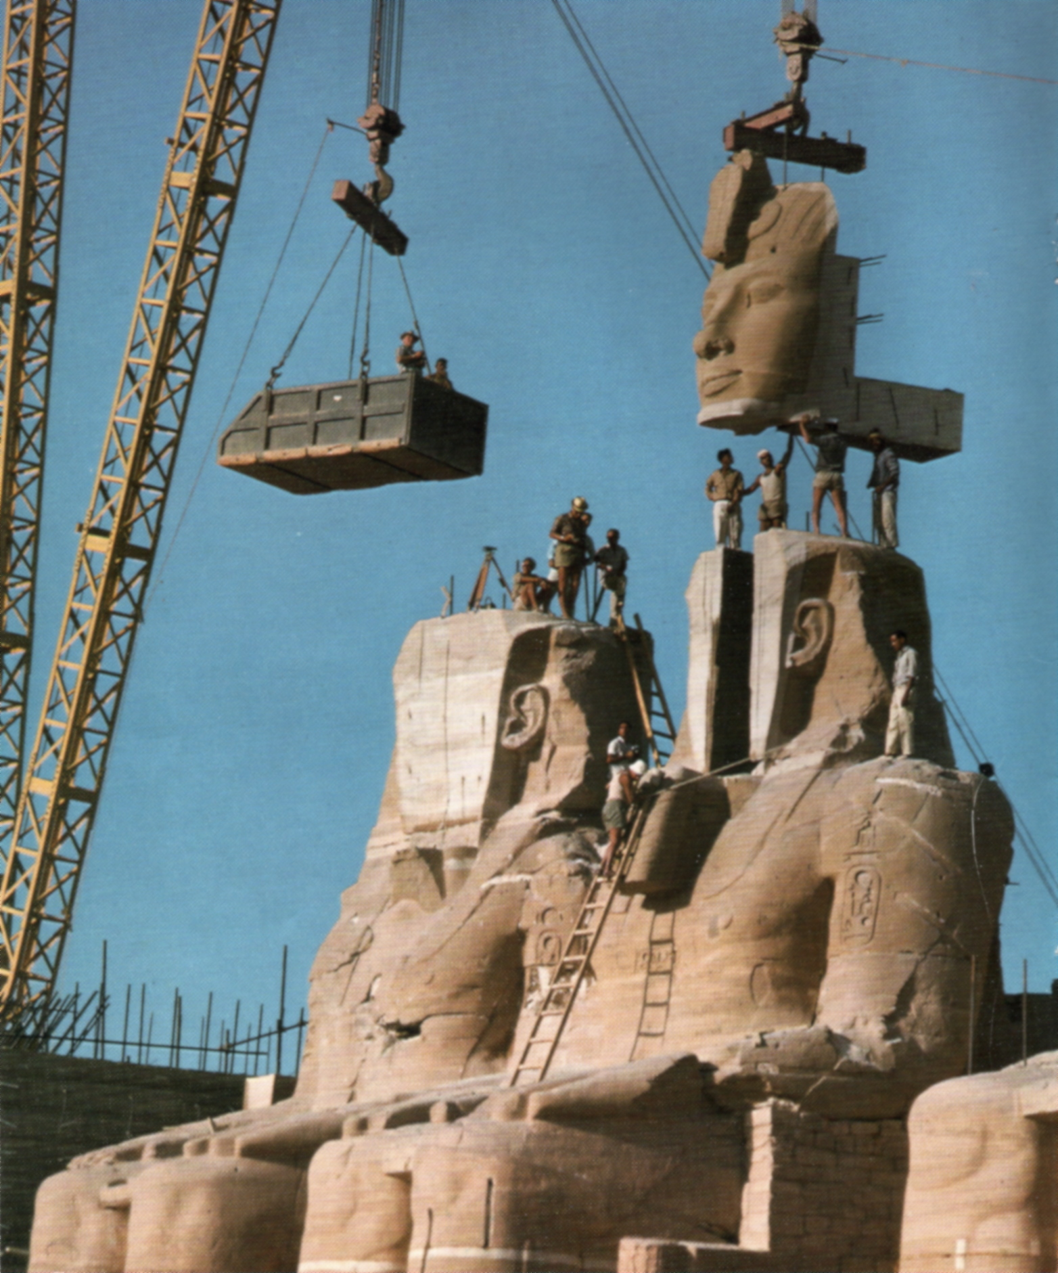
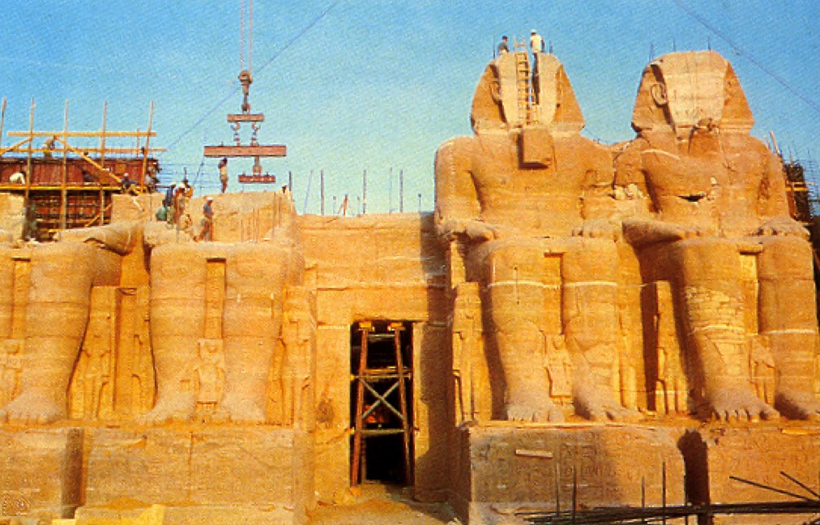
Convention sur le patrimoine mondial

Slide 8
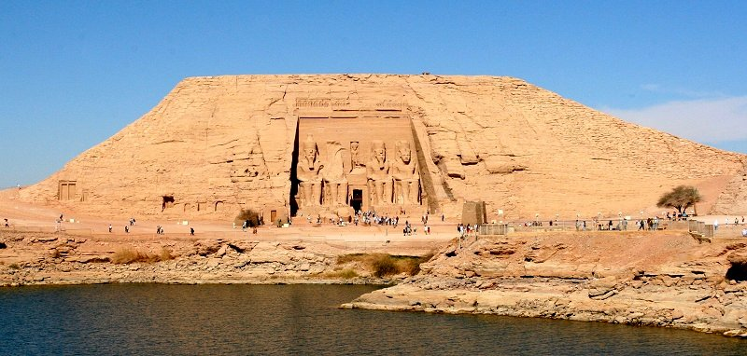
Convention sur le patrimoine mondial
Sauvetage des temples antiques de Ramsès II d’Abou Simbel en Nubie.

Slide 9
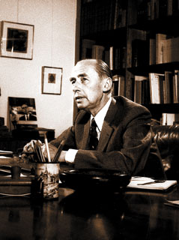
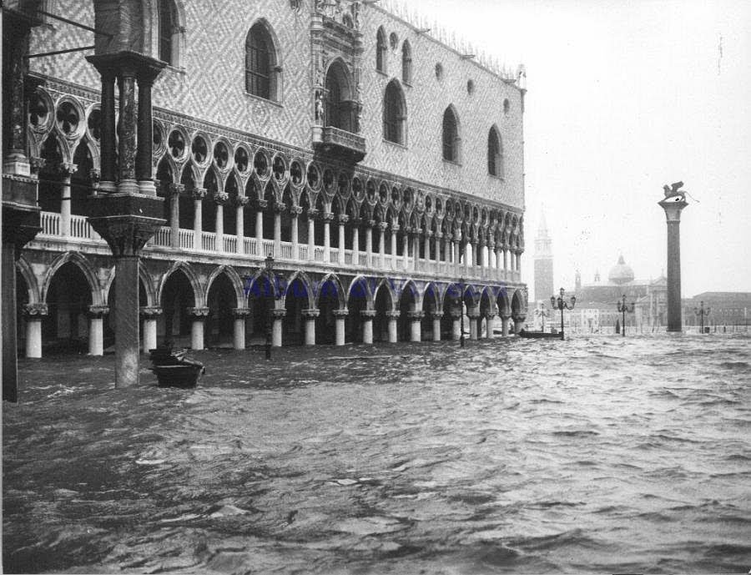

Convention sur le patrimoine mondial
Importance de la mobilisation internationale et partage de responsabilité entre pays pour sauver des sites culturels exceptionnels.
Premier évènement déclencheur.
Monuments de Venise et de Florence, Mohenjo Daro au Pakistan, Borobudur en Indonésie, Carthage en Tunisie
Vittorino Veronese, 1958-1961, René Maheu, 1962-1974.
Momentum pour la Convention sur le patrimoine mondial
Projet de Convention élaboré fin des années 1960 avec l’aide du Conseil international des monuments et des sites (ICOMOS)

Slide 10

Convention sur le patrimoine mondial
1965 : conférence organisée à la Maison blanche pour la création d’une Fondation du patrimoine mondial
Combiner la conservation des sites culturels à celle des richesses naturelles.
1968: l’Union internationale pour la conservation de la nature a présenté des propositions sur la protection du patrimoine naturel (des monuments naturels).
John Ruskin et ’Les cathédrales de la Terre’
Etats-Unis et monuments naturels
Loi « Monument national », loi 1906
Construction de l’american wilderness.

Slide 11
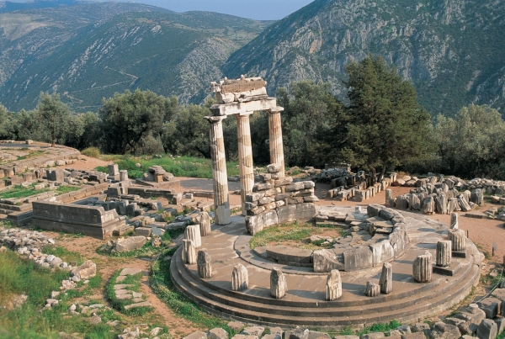
Convention sur le patrimoine mondial
Deux préoccupations dans un texte unique
La Convention se place à la confluence de deux courants de pensée, l’un centré sur les dangers menaçant les sites culturels et l’autre axé sur la préservation de la nature.
Depuis la Convention de 1972, l’UNESCO a commencé à établir une liste des sites classés au patrimoine mondial.
Les pays reconnaissent que les sites qui se trouvent sur leur territoire national et ont été inscrits sur la Liste du patrimoine mondial constituent sans préjudice de la souveraineté nationale et des droits de propriété un patrimoine mondial à la protection duquel il incombe la communauté internationale tout entière à participer.
L’application de la Convention agit comme une forme d’incitation et de dissuasion.
(Site des Delphes et gouvernement grec, pyramides de Guizèh, ou lac de Baïkal en 2006)

Slide 12


Convention sur le patrimoine mondial
Tension permanente entre les aspirations universalistes du patrimoine mondial et les intérêts particuliers des Etats.
Le Comité de la Convention composé de 21 États parties détient la décision finale.
Liste du Patrimoine mondial et Liste du Patrimoine en péril.
ICOMOS, Conseil international des monuments et des sites; Union internationale pour la conservation de la nature (UICN);
Centre international d’études pour la conservation et la restauration des biens culturels.
Le Centre du patrimoine mondial
L’organisation des villes du patrimoine mondial
Fonds du patrimoine mondial

Slide 13
Convention sur le patrimoine mondial
Importance disproportionnée accordée aux monuments au détriment des autres formes de patrimoine.
Beaucoup d’États restent dépourvus d’administration spécialisée sur les questions de la conservation de l’environnement et la majorité des commissions nationales de l’UNESCO demeurent dirigés par des spécialistes de la culture ou de l’éducation.
L’inscription de biens naturels suppose qu’ils aient gardé leur intégrité.
En 2000, le comité du patrimoine mondial a demandé à l’ICOMOS et à l’UICN de procéder à l’analyse des sites inscrits sur la liste du patrimoine mondial et des listes indicatives afin d’aider les États parties à identifier les catégories sous-représentées.
Importantes lacunes

Slide 14
Patrimoine mondial
Asymétrie de représentation
La liste fait la part belle aux pays d’Europe occidentale et d’Amérique du nord, qui bénéficient de budgets et de contingents de spécialistes beaucoup plus importants que les autres, ainsi qu’à ces États tout aussi intéressés et dynamiques tels que la Chine, l’Inde et le Mexique.
Eurocentrisme, ou domination occidentale ?
L’étude de l’ICOMOS montre que les causes des disparités de la Liste du patrimoine mondial entrent dans deux grandes catégories : structurelles et qualitatives.
1994 : Stratégie globale pour une liste du patrimoine mondial équilibrée, représentative et crédible.
Avènement des nouvelles puissances
Sur les 1092 biens classés en 2018 au patrimoine mondial de l’UNESCO : Italie 54, Chine 53, Espagne 47, France 44, Allemagne 44, Inde 37, Mexique 35, Royaume-Uni 32.

Slide 15
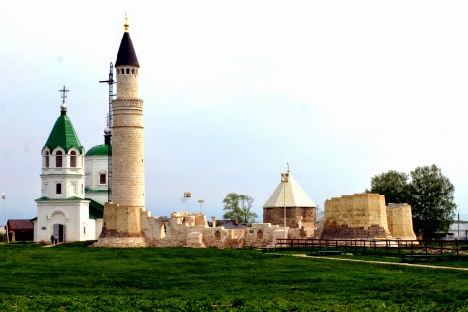

Patrimoine mondial
Poids intergouvernemental
Intérêts économiques, prestige et notoriété, affaire nationale.
Les intérêts nationaux, les alliances, les stratégies politiques priment parfois à l’expertise scientifique et aux avis consultatifs des ONG.
Une politisation qui peut nuire à la visibilité de la liste.
Complexe historique et archéologique de Bolgar ou le paysage culturel de Mapungubwe en Afrique du Sud.
L’évaluation indépendante a constaté qu’on observe une forte corrélation entre les pays représentés au comité du patrimoine mondial et la localisation des biens inscrits. De 1977 à 2005, 314 inscriptions, soit 42 % avaient bénéficié à des pays membres du Comité pendant leur mandat.

Slide 16
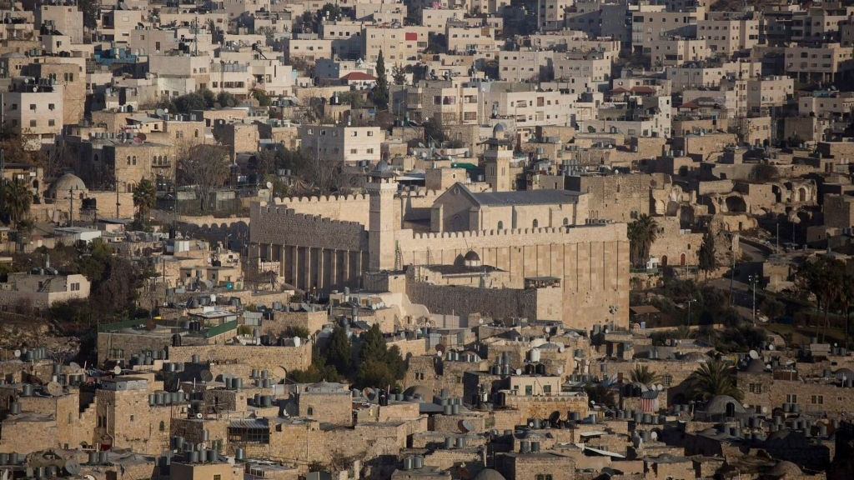

Slide 17
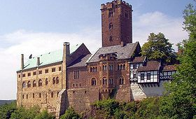

Patrimoine mondial
Décisions contrastées
En 2007, l’ICOMOS s’oppose de manière catégorique à l’inscription de Down House, la maison du Kent où Charles Darwin fit un certain nombre de découvertes capitales et a écrit sur l’origine d’espèces.
En Allemagne, le château de la Wartburg, inscrit en 1999, fut reconnu comme un des monuments remarquables de la période féodale en Europe centrale. Le critère a été pris en compte, le lieu étant associé à un personnage célèbre et à une religion : c’est là, dans les parties du château aujourd’hui détruites, que Martin Luther, alors en exil, traduisit la Bible.

Slide 18

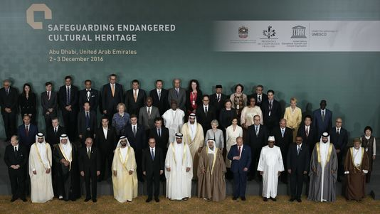

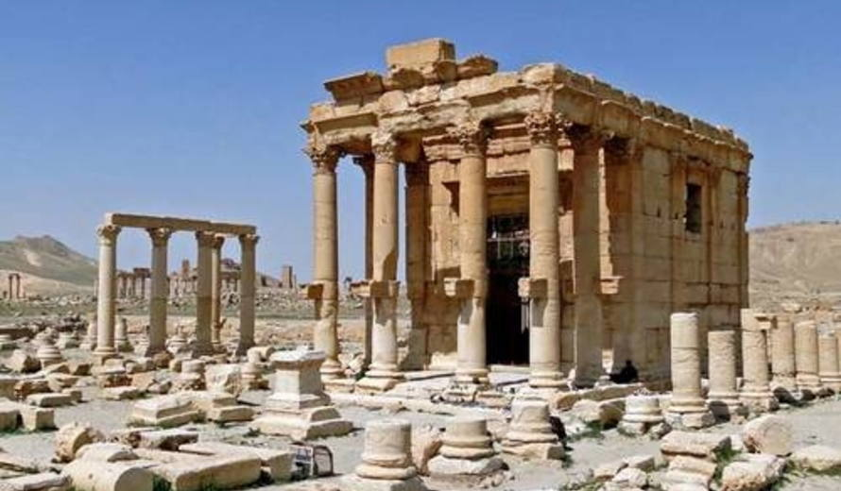
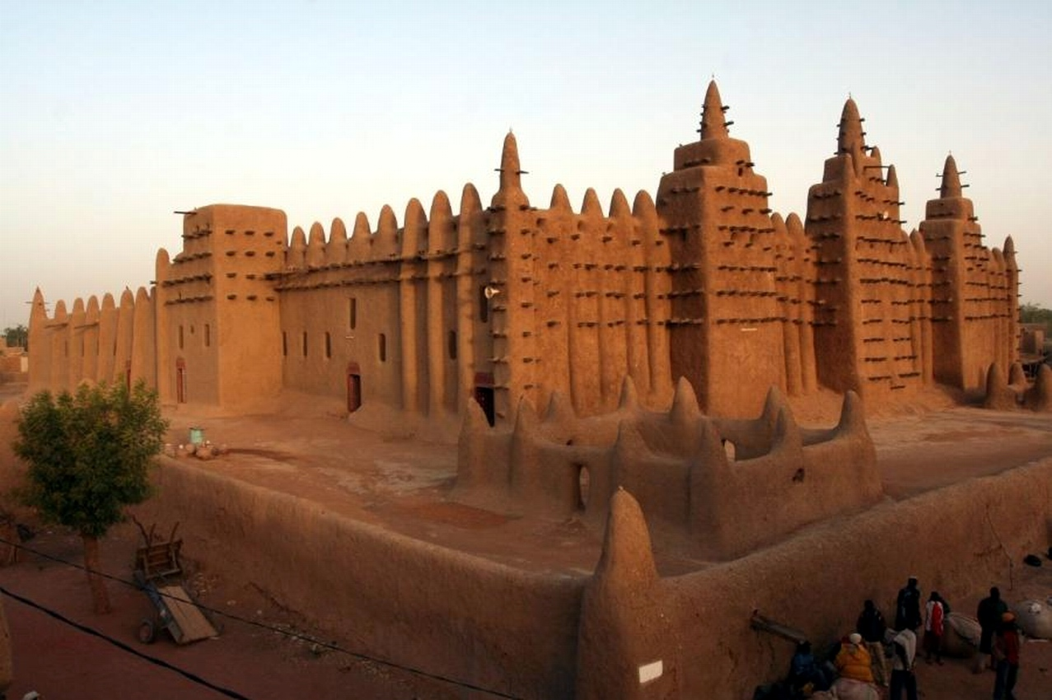
Convention sur le patrimoine mondial
La conservation : le grand enjeu
La vraie question n’est pas le nombre de sites, mais plutôt la capacité d’assurer la conservation efficace de ceux qui sont inscrits.
La conservation du patrimoine mondial, qui est pourtant la raison d’être initiale de la convention, tend à devenir secondaire par rapport à la stratégie d’inscription qui répond parfois plus à des enjeux de fierté nationale et de développement de l’industrie du tourisme qu’à des enjeux de préservation du patrimoine.
Si le Comité du patrimoine mondial est habilité à inscrire de sa propre autorité un site sur la Liste du patrimoine mondial en péril il ne peut cependant engager aucune action de préservation sans l’accord de l’État sur le territoire duquel se trouve le bien. Ce qui peut s’avérer difficile notamment dans des situations de conflit ou quand les intérêts de groupes puissants sont en jeu.
Sites retirés de la liste du patrimoine mondial
Le sanctuaire de l’oryx arabe (Oman) inscrite en 1994 et retirée en 2007.
La vallée de l’Elbe inscrite en 2004 et retirée en 2009.

Slide 19
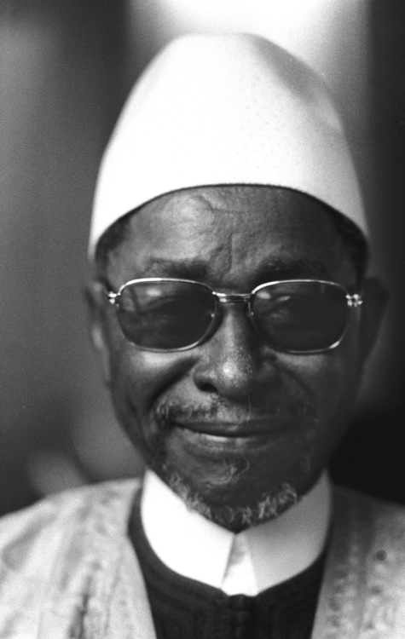

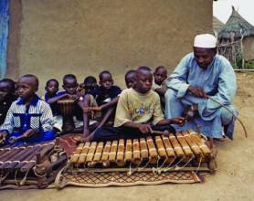
Patrimoine immatériel
L’inscription au patrimoine mondial laisse de côté les idées, les pratiques et les traditions orales.
Le patrimoine mondial ne peut pas se limiter aux seules traces tangibles des cultures.
Patrimoine immatériel conçu comme « des pratiques, représentations, expressions, connaissances et savoir-faire transmis de génération en génération et qui procurent aux communautés et aux groupes un sentiment d’identité et de continuité ».
Convention sur le patrimoine immatériel adoptée en 2003.
Amadou Hampaté Ba, écrivain et ethnologie malien, défenseur de la tradition orale.
Au Japon, la notion de patrimoine immatériel est juridiquement reconnue depuis 1950.
1989 : recommandation pour la sauvegarde de la culture traditionnelle et du folklore.
1993 : sous l’impulsion de la Corée du Sud, la mise en place du système des Trésors humains vivants
1993 : Fonds-en-dépôt japonais pour la préservation et la promotion du patrimoine culturel immatériel dans le cadre d’un accord avec l’UNESCO.
1997: établissement du Programme Chefs d’œuvre du patrimoine oral et immatériel.

Slide 20
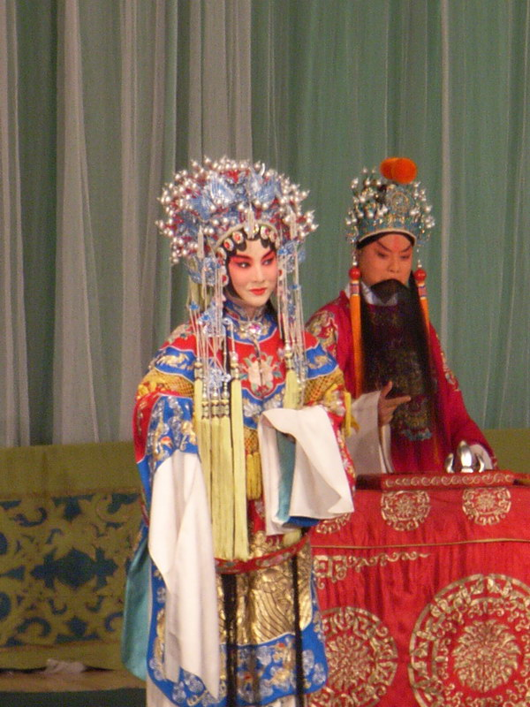


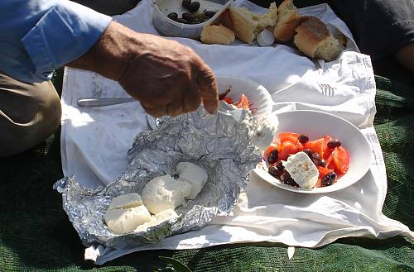
Patrimoine immatériel
La Convention sur le patrimoine immatériel doit être vu comme une initiative bottom-up, dans la mesure où en 2000 environ 60 États à travers le monde mènent des politiques culturelles dans le domaine du patrimoine culturel immatériel.
Au total 508 éléments inscrits sur la liste: Chine 40, Japon 21, Corée du Sud 20, Turquie 17, Mongolie 14, Inde 13, Iran 13, Vietnam 12, Pérou 11, Mexique 10.
Espagne 18, France 17, Croatie 17
« [l]a liste du patrimoine mondial matériel présente aujourd’hui un déséquilibre en faveur du Nord plus largement représenté. On a négligé le patrimoine immatériel et écarté de ce fait un grand nombre d’éléments culturels appartenant souvent à des cultures du Sud » Kōichirō Matsuura, directeur général de l’UNESCO, 1999-2009.
Rééquilibrer la carte mondiale du patrimoine, jusqu’ici dépendante de la Convention de 1972 et donc gouvernée par une conception occidentale et monumentale du patrimoine.
Article 15 : Participation des communautés, groupes et individus
Dans le cadre de ses activités de sauvegarde du patrimoine culturel immatériel, chaque Etat partie s’efforce d’assurer la plus large participation possible des communautés, des groupes et, le cas échéant, des individus qui créent, entretiennent et transmettent ce patrimoine, et de les impliquer activement dans sa gestion.
Les Etats-Unis, le Royaume-Uni, l’Australie, la Nouvelle-Zélande et le Canada n’ont pas encore ratifié la Convention de 2003.

Slide 21

Introduction-CDEC

Slide 22
Introduction-CDEC
Convention sur la protection et la promotion de la diversité des expressions culturelles (CDEC)
Adoption par l’UNESCO en 2005
145 États et l’Union européenne
La signature de cette convention au sein de l’Unesco constituait une tentative réussie de remettre aux mains de cette institution des domaines qui sont théoriquement de sa compétence mais qui ont eu tendance, au fil des années, à lui échapper.
4 objectifs
Construction de la CDEC
Mise en œuvre de la CDEC
Perspectives de la CDEC

Slide 23
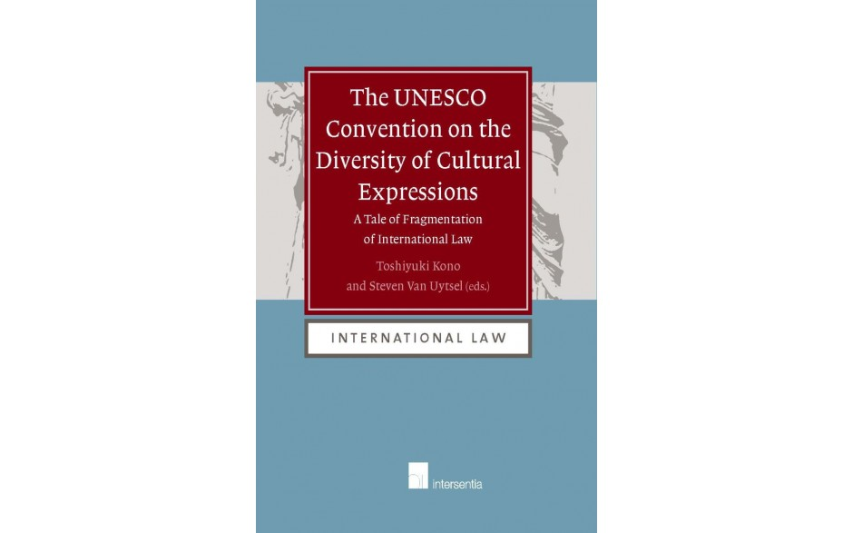
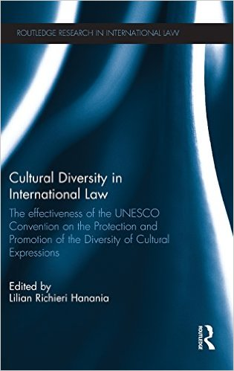
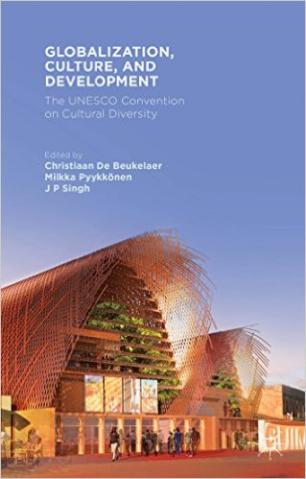
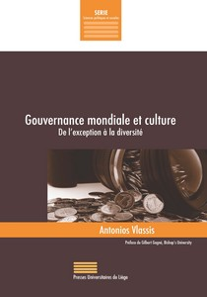
Introduction-CDEC
Bossche, van den, Schneider, H.E.G.S. (eds) (2008), Protection of Cultural Diversity from a European and International Perspective, Antwerp, Intersentia.
De Beukelaer, Christiaan, Pyykkönen Miikka, Singh J.P. (ed.) (2015), Globalisation, Culture and Development: the UNESCO Convention on Cultural Diversity, New York, Palgrave Macmillan.
Gagné Gilbert (dir.) (2005), La diversité culturelle: vers une convention internationale effective? Montréal, Fides.
Germann Christophe (2008), Diversité culturelle et libre-échange à la lumière du cinéma. Réflexions critiques sur le droit naissant de la diversité culturelle sous les angles du droit de l’UNESCO et de l’OMC, Paris/Helbing, Linchtenhahn, Bruylant/LGDJ.
Obuljen, Nina and Smiers Joost (ed.) (2006), UNESCO’s Convention on the Protection and Promotion of the Diversity of Cultural Expressions: Making it Work, Zaghreb, Institute for International Relations.
Kono, Toshiyuki and Van Uytsel, Steven (ed.) (2012), The UNESCO Convention on the Diversity of Cultural Expressions: A Tale of Fragmentation in International Law, Instersentia, Helsinki.
Kozymka Irena, (2014), The diplomacy of culture: the role of UNESCO in sustaining cultural diversity, Basingstoke, Palgrave Macmillan.
Lachapelle Guy (2008), Diversité culturelle, identités et mondialisation. De la ratification à la mise en œuvre de la convention sur la diversité culturelle, Montréal, PUL.
Theoret Yves (dir), (2008), David contre Goliath: la Convention sur la protection et la promotion de la diversité des expressions culturelles de l’UNESCO, Montréal, Hurtubise HMH.
Ruiz Fabri, Helene (dir.) (2010), La Convention de l’UNESCO sur la protection et la promotion de la diversité des expressions culturelles: premier bilan et défis juridiques, Paris, Société de législation comparée.
Shi, Jingxia (2013), Free Trade and Cultural Diversity in International Law, Oxford and Portland, Hart Publishing.
Schorlemer, S. and Stoll, P.-T. (eds) (2011) The UNESCO Convention on the Protection and Promotion of the Diversity of Cultural Expressions – Explanatory Notes, Berlin: Heidelberg, Springer-Verlag.
Richieri Hanania, Lilian (2009) Diversité culturelle et droit international du commerce, CERIC, Paris, La Documentation française, 480 p.
Richieri Hanania, Lilian (ed.) (2014) Cultural Diversity in International Law: The Effectiveness of the UNESCO Convention on the Protection and Promotion of the Diversity of Cultural Expressions, London/New York, Routledge, 320 p.
Vlassis, Antonios (2015), Gouvernance mondiale et culture: de l’exception à la diversité, Liège, Presses universitaires de Liège.
Voon, Tania (2007), Cultural products and the World Trade Organization, Cambridge, Cambridge University Press.

Slide 24
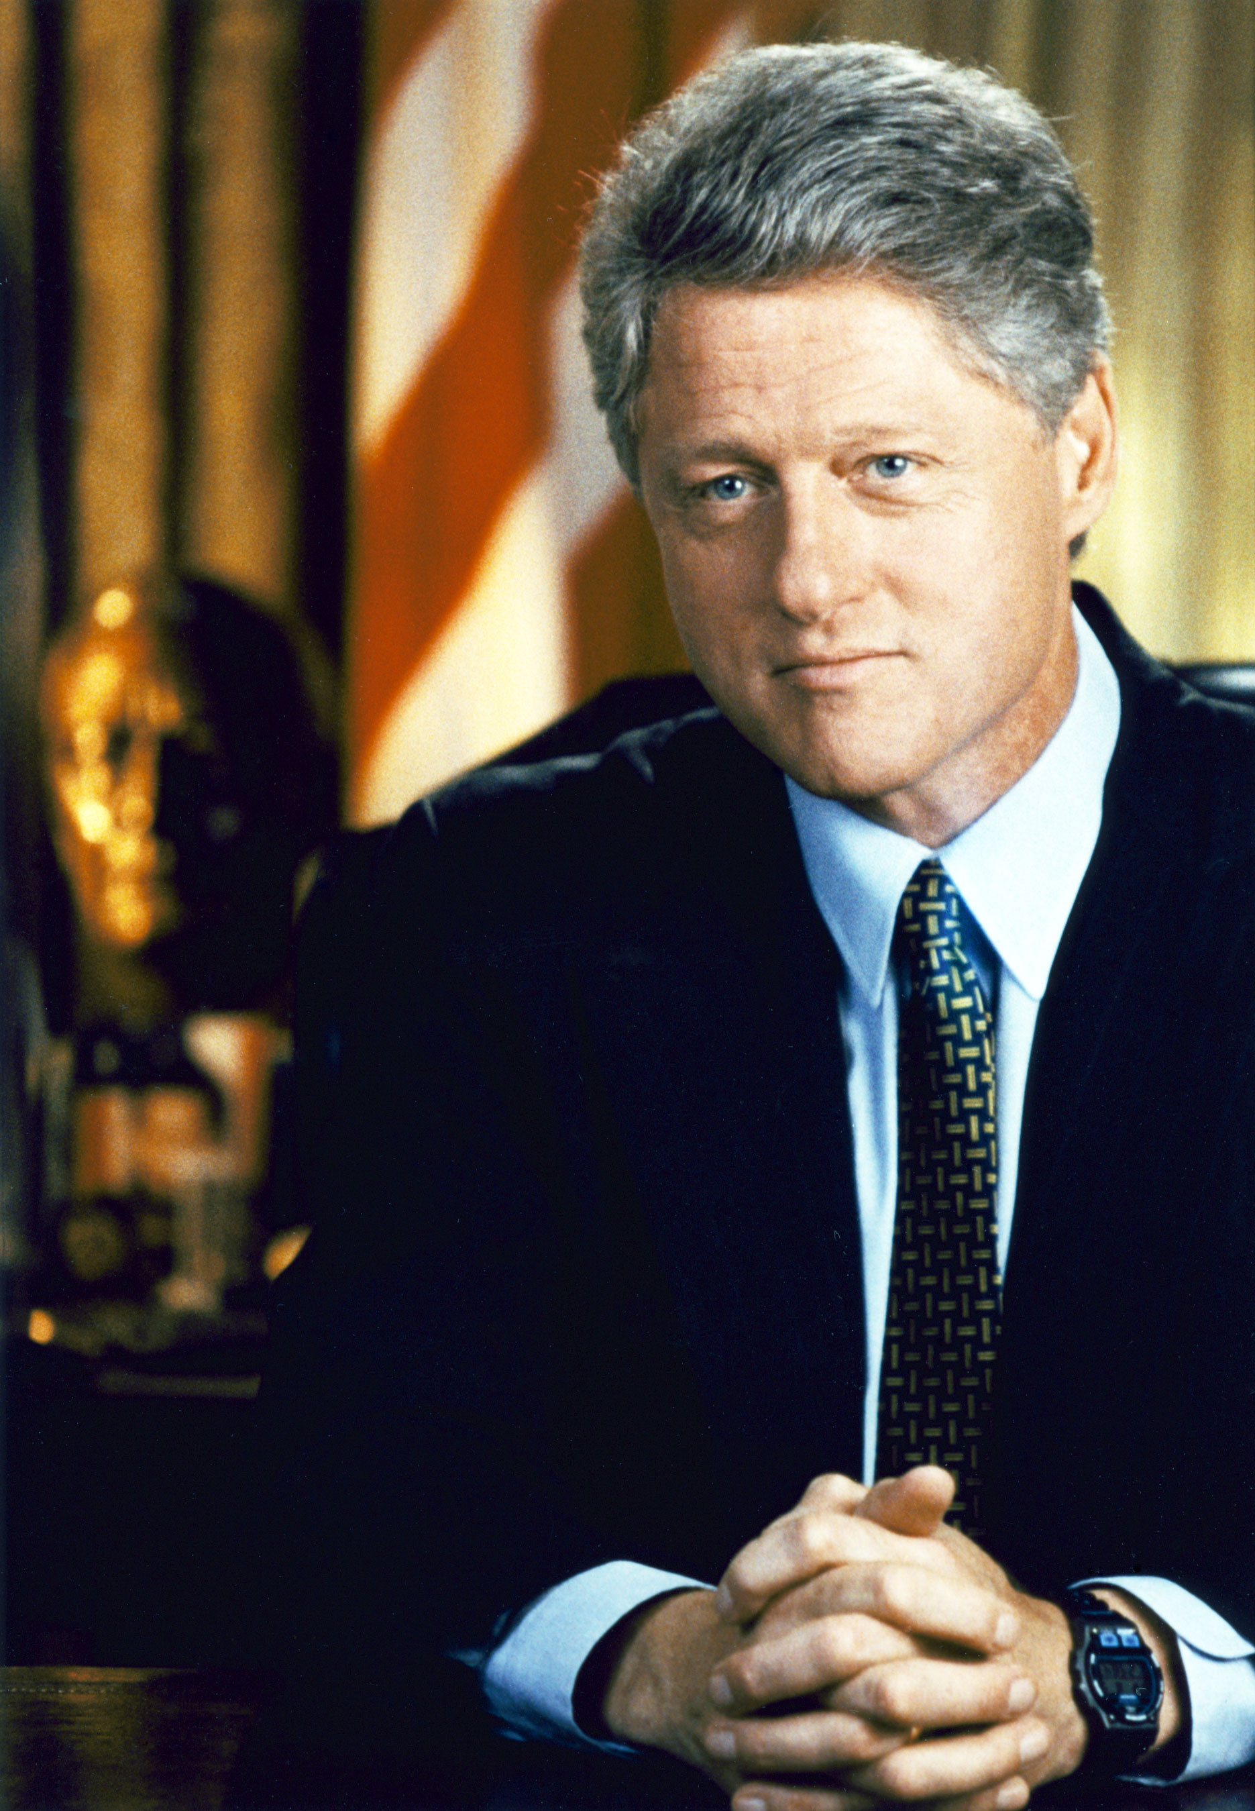
A. Exception culturelle
Exception culturelle et intégration économique internationale et régionale
Uruguay Round
Accord général sur le commerce des services (GATS en anglais)-Organisation mondiale du commerce
Exclusion ou inclusion des biens et services culturels dans l’agenda des négociations commerciales
États-Unis, Japon, MPAA (…) – France, Canada, professionnels de la culture (…)
Spécificité des biens et services culturels et légitimité de l’intervention publique en matière de culture.
Les produits culturels considérés comme des produits de divertissement (entertainment), semblables, d’un point de vue commercial, aux autres produits et entièrement soumis aux règles du commerce international.

Slide 25
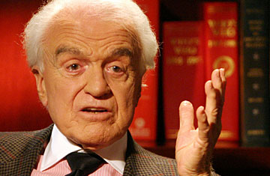
A. Exception culturelle
La nature double des industries culturelles - et en particulier audiovisuelles - tiraillées entre la production symbolique et la production matérielle, suscite de plus en plus un débat politique virulent sur la scène internationale.
Position des Etats-Unis : les produits culturels sont considérés comme des produits de divertissement (entertainment), et entièrement soumis aux règles du commerce international.
Le modèle cinématographique français se caractérise par un système de soutien à l’industrie cinématographique fondé sur un mécanisme financier autonome de transfert et de redistribution ;
par un instrument unique d’intervention, le CNC ;
par une volonté de tous les groupes politiques d’intervenir dans le secteur dans le but de conjuguer la préoccupation culturelle et les logiques marchandes ;
par la volonté de construire un noyau cinématographique autonome et indépendant à l’égard principalement du cinéma hollywoodien.
Politique étrangère à vocation universelle

Slide 26


A. Crise de l’industrie cinématographique
Années 1980: Développement technologique (vidéo) et fin du monopole public dans le secteur de télévision.
Longs métrages produits dans l’Union européenne : 471 (1991), 602 (2000), 918 (2005), 1218 (2010).
Longs métrages produits en France : 222 (1975), 133 (1987), 240 (2005), 261 (2010).
Longs métrages produits au Royaume-Uni: 55 (1975), 38 (1989), 164 (2005).
Longs métrages en Italie: 198 (1975), 89 (1985), 99 (1996), 141 (2010).
Longs métrages en Espagne: 98 (1975), 45 (1990), 142 (2005), 201 (2010).
Longs métrages en Allemagne: 73 (1975), 48 (1990), 103 (2005), 119 (2010).

Slide 27

A. Crise de l’industrie cinématographique
France, part du film national-film américain: 53,4%-30,1% (1982), 28,3%-60,9% (1994), 41,2%-46,4% (2001), 35,7%-47,5% (2010).
Allemagne, part du film national-film américain: 22,7%-58,7% (1985), 6,3%-87,1% (1995), 27,4%-64,5% (2009).
Italie, part du film national-film américain: 31,8%-48,6% (1985), 17,3%-70% (1993), 30,4%-57,2% (2010).
Espagne, part du film national-film américain: 14,3%-58,4% (1987), 7,1%-72,3% (1994), 15,6%-71,6% (2009).
Royaume-Uni, part du film national-film américain: 14%-84% (1985), 4,7%-87% (1993), 24%-71,8% (2010).
Union européenne, part du film européen-film américain: 17%-73% (1991), 31%-67% (2009).

Slide 28

Exception culturelle
Accord de libre échange nord-américain (1994), États-Unis-Mexique-Canada.
Négociations sur l’Accord multilatéral sur l’investissement (Organisation de coopération et de développement économique), 1995-1998.
L’accord se penche sur la promotion d’un ensemble de normes visant à réduire la capacité réglementaire des États à restreindre les IDE sur leur territoire.
L’ouverture des économies correspond à la déterritorialisation des entreprises et à la délocalisation de leur capital.
Le grand retournement dans l’attitude des pays d’accueil vis-à-vis des investissements étrangers et des firmes multinationales est au cœur de la problématique nouvelle de l’attractivité (Charles-Albert Michalet).

Slide 29
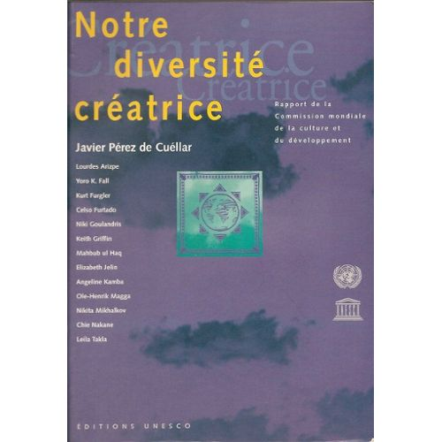
A. UNESCO-débat ‘développement et culture’
Conférence intergouvernementale sur les aspects institutionnels, administratifs et financiers des politiques culturelles (Venise, août-septembre 1970).
Fonds pour la promotion de la culture (1978).
Conférence mondiale sur les politiques culturelles (MONDIACULT) en 1982.
Décennie mondiale du développement culturel (1988-1997) liée à l’émergence des concepts du développement humain et du développement durable.
Commission mondiale de la culture et du développement et Rapport mondial « Notre diversité créatrice » (1995).
Conférence intergouvernementale sur les politiques culturelles pour le développement (Stockholm – 1998).

Slide 30
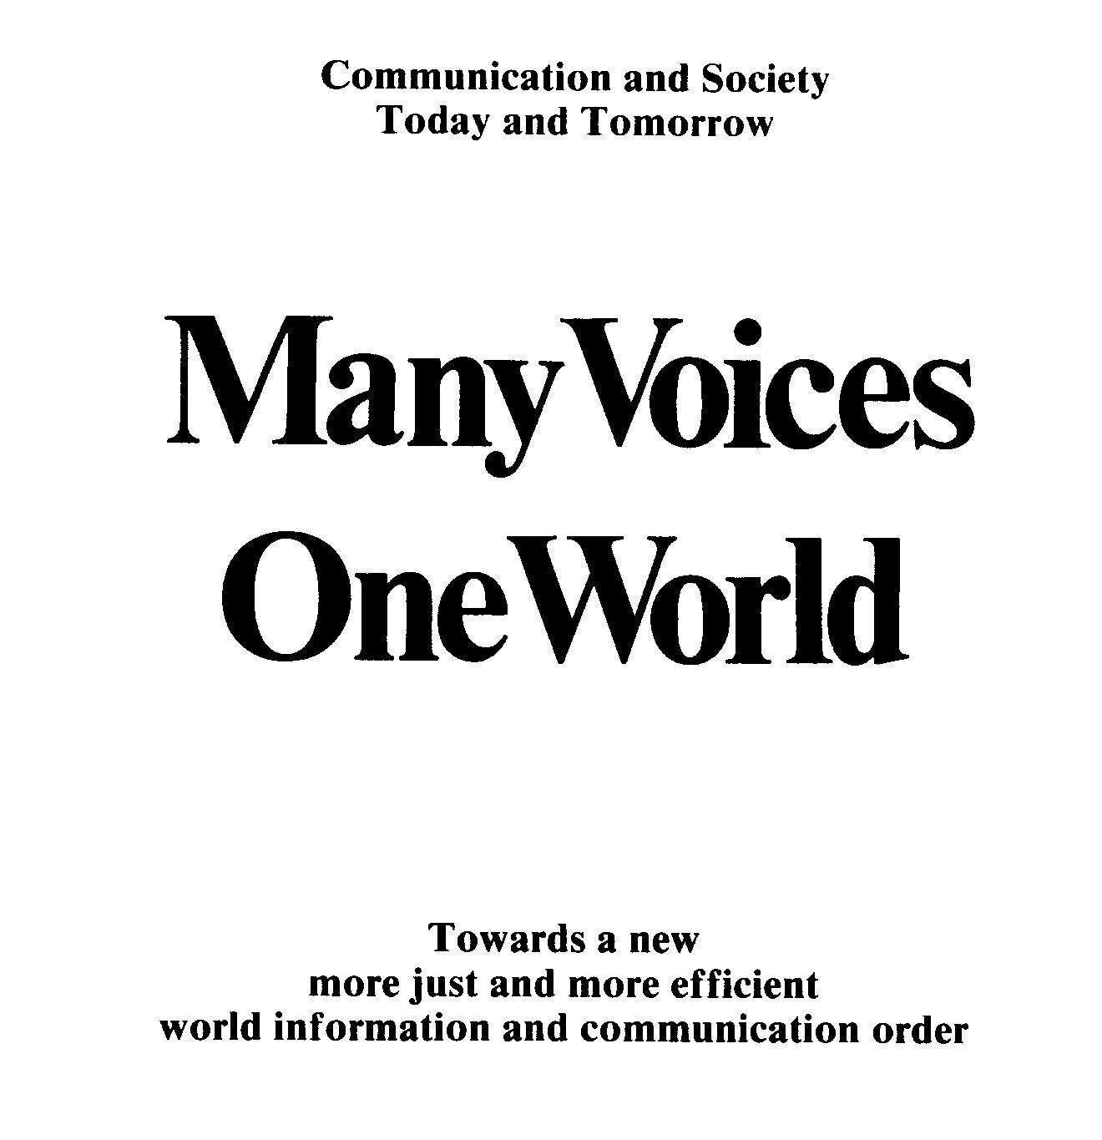
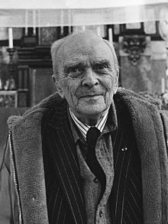
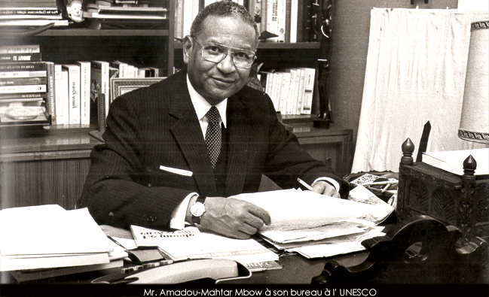
UNESCO : culture et développement
Nouvel ordre mondial d’information et de communication
Le NOMIC aborde un enjeu sensible : l’infrastructure de la communication (émetteurs, imprimeries, centres de production de films, lignes téléphoniques etc.).
La « Commission d’Etude des Problèmes de Communication »
Rapport « Voix multiples, un seul Monde »
Il s’agit du premier document émanant d’une institution internationale sur l’inégalité des échanges culturels et informationnels entériné par la Conférence générale de l’UNESCO de 1980.
Le débat sur le NOMIC tourne autour de deux perspectives apparemment irréconciliables, d’une part les partisans du droit de communiquer et d’autre part les fervents de la liberté d’informer.
En 1983, les Etats-Unis et le Royaume-Uni se retirent de l’UNESCO pour marquer leur désaccord avec les demandes du mouvement des pays non-alignés en faveur d’un rééquilibrage des flux entre Nord-Sud à travers l’adoption d’un NOMIC.
Le retrait de deux pays résonne comme un choc politique, financier et organisationnel pour la réputation et l’image de l’Organisation.

Slide 31


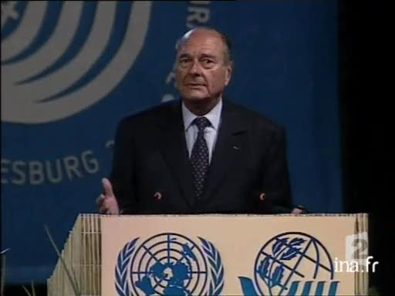
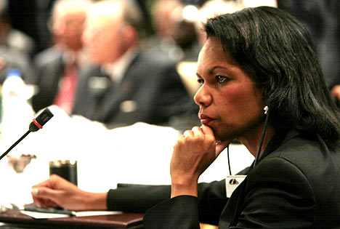
A. Construction de la CDEC
Fin des années 1990 : croisement de deux univers
Alliance large d’acteurs: gouvernements nationaux, organisations internationales et régionales (Organisation internationale de la Francophonie), professionnels de la culture (Coalitions pour la diversité culturelle)
Négociations internationales conflictuelles
Pierres d’achoppement
Coalition en faveur d’un instrument contraignant voué aux produits et services culturels : France, Canada, Chine, Afrique du Sud, Brésil, la plupart des pays francophones.
Coalition opposée à une Convention contraignante : Etats-Unis, Japon, Australie, Nouvelle-Zélande, Pays-Bas, Royaume-Uni.
La Convention sur la protection et la promotion de la diversité des expressions culturelles est adoptée par la trente-troisième session de la Conférence générale de l’UNESCO le 20 octobre 2005.
Le Canada et la France ont marqué de leur empreinte le déroulement des négociations et le contenu de la CDEC mais ce dernier s’est aussi négocié sur la base d’un consensus délibérément ambigu et un compromis politique.

Slide 32
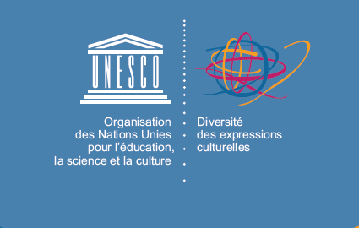
B. Mise en œuvre de la CDEC
Article 20 de la CDEC: deux paragraphes à première vue incompatibles
Consensus délibérément ambigu
La complémentarité ou l’incompatibilité entre les dispositions de la CDEC et le régime commercial dépendent en grande partie de la concertation des acteurs impliqués, de la bonne volonté des États parties et de leurs préférences respectives.
Article 20 : « 1. Les Parties reconnaissent qu’elles doivent remplir de bonne foi leurs obligations en vertu de la présente Convention et de tous les autres traités auxquels elles sont parties. Ainsi, sans subordonner cette Convention aux autres traités (a) elles encouragent le soutien mutuel entre cette Convention et les autres traités auxquels elles sont parties ; et (b) lorsqu’elles interprètent et appliquent les autres traités auxquels elles sont parties ou lorsqu’elles souscrivent à d’autres obligations internationales, les Parties prennent en compte les dispositions pertinentes de la présente Convention.
2. Rien dans la présente Convention ne peut être interprété comme modifiant les droits et obligations des Parties au titre d’autres traités auxquels elles sont parties ».

Slide 33

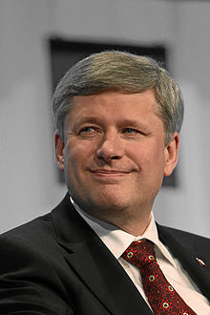

B. Mise en œuvre de la CDEC
Instrument majeur pour le développement des industries culturelles des pays moins avancés
Son fonctionnement se fonde sur la bonne foi et la loyauté des États plutôt que sur un engagement strict, dans la mesure où les Parties n’ont pas l’obligation de contribuer au Fonds, contrairement à d’autres instruments normatifs de l’UNESCO.
Ressources du FIDC: 10 millions USD en novembre 2018.
104 projets dans 56 pays, la moitié de projets en Afrique.
Contributions irrégulières et asymétrie.
Paragraphe 7 de l’article 18 : « les Parties s’attachent à verser des contributions volontaires sur une base régulière pour la mise en œuvre de la présente Convention ».

Slide 34


C. Les trois voies des États-Unis
A. Accords bilatéraux de libre-échange des États-Unis
Chili, Singapour, Amérique Centrale (Costa-Rica, El Salvador, Guatemala, Honduras, Nicaragua), République Dominicaine, Australie, Bahreïn, Oman, Maroc, Pérou, Corée du Sud, Panama, Colombie
Approche de la liste négative
Manque de coalitions et d’alliances
Groupes de professionnels de la culture peu structurés et organisés.
Culture, sujet de low politics
Oman, Panama, Bahreïn, Guatemala, Honduras, Nicaragua, Salvador n’ont pas émis de réserves spécifiques aux accords bilatéraux concernant le domaine des services culturels
Remise en cause des objectifs de la CDEC

Slide 35


C. Les trois voies des États-Unis
B. États-Unis : judiciariser des contentieux commerciaux en matière de services culturels à travers le recours à l’Organe de règlement des différends.
Plainte des États-Unis - déposée en avril 2007 - qui a mis en cause les réglementations posées par la Chine en matière d’industries culturelles.
Condamnation de la Chine par l’ORD en 2009 et ouverture de son marché audiovisuel.
Défaite paradoxale de la CDEC ?
Les mesures appropriées pour la protection et la promotion de la diversité des expressions culturelles ?
C. Exercer de la pression auprès des nouveaux adhérents à l’OMC
Lors de la période 1996-2016, 18 gouvernements sur les 30 nouveaux adhérents à l’OMC ont accepté d’être soumis à certaines restrictions dans le secteur de l’audiovisuel.

Slide 36
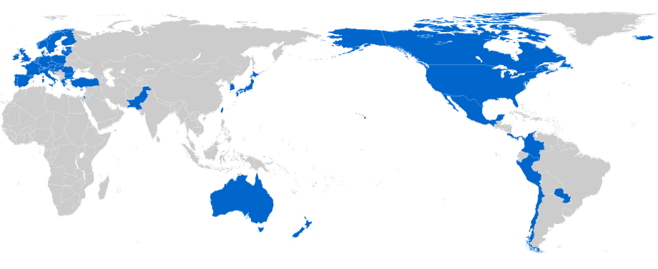

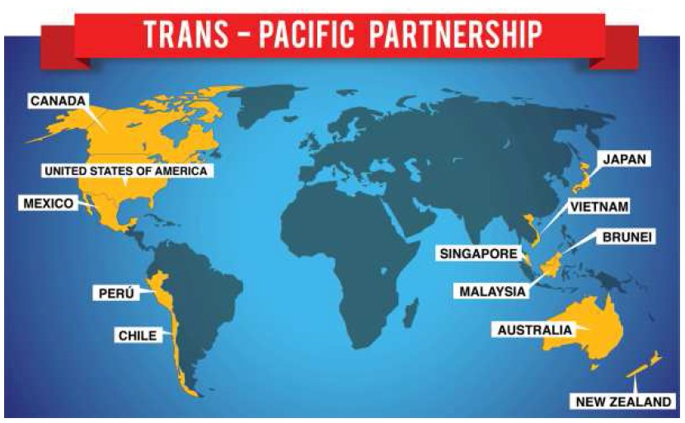
C. Accords commerciaux à l’ère de Trump?
Partenariat transatlantique de commerce et d’investissement (TTIP), Partenariat transpacifique (TPP), Accord sur le commerce des services (TiSA).
TTIP: véritable mise à l’épreuve pour l’UE.
États-Unis: empêcher toute mise en place des mécanismes régulateurs dans le secteur des services culturels numériques.
Le numérique, avenir du secteur culturel
Le numérique, énorme potentiel de croissance
Le numérique, instrument du soft power américain (Joseph Nye)
Revenus mondiaux de 2009 à 2013 : Apple i tunes de 4 milliards USD à 16 milliards USD, Amazon (services media audiovisuels) de 7,6 milliards USD à 13 milliards USD ; YouTube de 0.5 milliards USD à 5.6 milliards USD et Netflix de 1.6 milliards USD à 4.3 milliards USD.
UE: composante intégrée de l’économie audiovisuelle américaine.

Slide 37

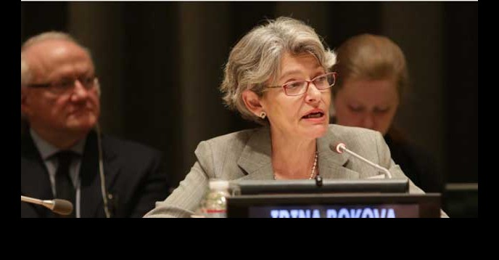
En guise de conclusion
Culture – patrimoine culturel et industries culturelles/créatives – dans l’agenda international pour le développement.
Importance de la culture pour le développement économique, social, humain et environnemental et intégration de la culture dans l’agenda après 2015.
Mobilisation internationale
Réticences de la part des pays développés (Europe-Amérique du Nord).

Slide 38


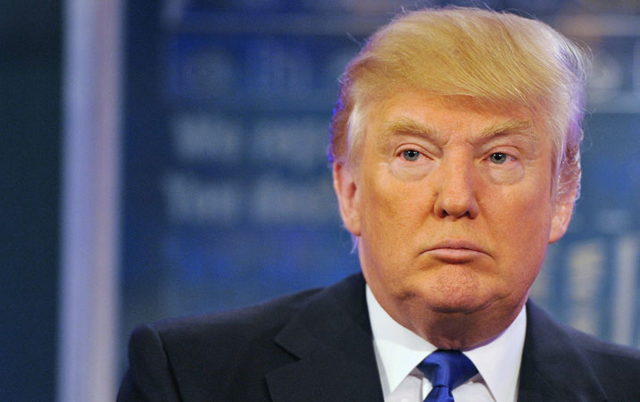
En guise de conclusion

